Slide 1
как прекрасен этот мир!
Работу выполнил
Ученик 6 класса

Slide 2
Как прекрасен этот мир! Кругом чисто, красиво. Колокольчики звенят. Птицы поют. Белки прыгают. Люди ухаживают за миром. Деревья зеленеют. Солнце ярко греет. Все радуются этому миру, в котором живут. Все гордятся этим! Ведь природа у нас самая прекрасная!

Slide 3
Вы все знаете, что весь этот мир очень прекрасен. Я тоже так думаю. Но больше всего я люблю летнюю погоду. Ведь летом так тепло. Можно целый день купаться в теплой речке. Ловить рыбу. Кушать вкусные ягоды, которые создала сама наша природа. Солнце греет так тепло. Леса все покрыты листвой. Поля, покрытые пшеницей. Луга все в зелёной траве и ярких цветах. Звери, птицы, насекомые летят, прыгают.

Slide 4
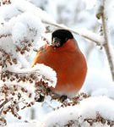
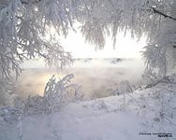
Зима

Slide 5
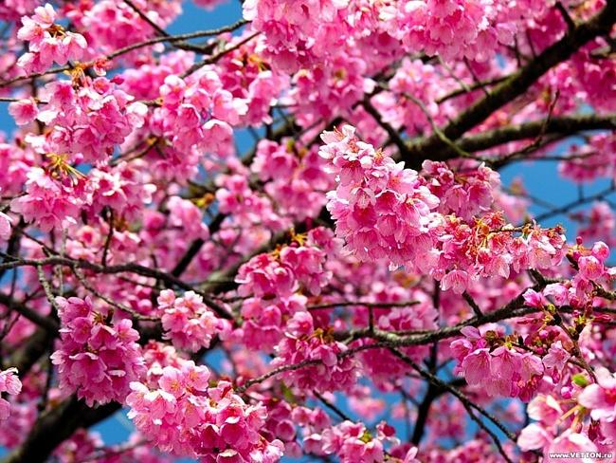
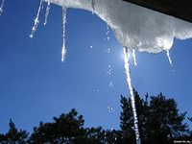
Весна

Slide 6
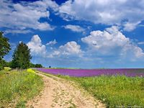
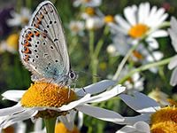
Лето

Slide 7
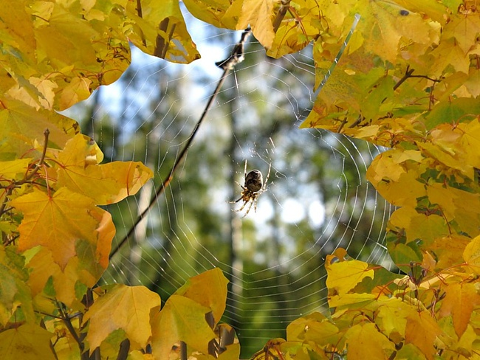
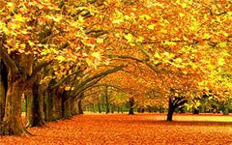
Осень

Slide 8
В ЛЕСУ ОЧЕНЬ МНОГО РАСТЕНИЙ. ВЕСНОЙ РАСТУТ ЛАНДЫШИ. ПОГОДА СТАНОВИТЬСЯ ТЕПЛЕЕ. ИДУТ ДОЖДИ. ПОСЛЕ ДОЖДЯ ПОКАЗЫВАЕТСЯ РАДУГА. ВЕЧЕРОМ МЫ ВСЕГДА СМОТРИМ НА ЗАКАТ. ЗИМОЙ ДЕТИ РАДУЮТСЯ. ОНИ ЛЕПЯТ СНЕГУРОК, ИГРАЮТ В СНЕЖКИ. А ЛЕТОМ, КУДА НИ СМОТРИШЬ ВЕЗДЕ ЦВЕТЫ. ДЕТИ КУПАЮТСЯ В РЕКАХ. ДАЖЕ МОЖЕТ КТО-НИБУДЬ ЗАГОРАЕТ. А ВОТ ОСЕНЬЮ ВСЕ ЛИСТЬЯ С ДЕРЕВЬЕВ ПАДАЮТ. И ДЕТИ В ШКОЛУ УЧИТЬСЯ ИДУТ. КАК ПРЕКРАСЕН, ЭТОТ МИР ПОСМОТРИ. СОЛНЦЕ, ВОЗДУХ И ВОДА, ЧТО ЕЩЁ НУЖНО ЧЕЛОВЕКУ. Вот и всё, что я хочу рассказать о прекрасном мире.

